Slide 1






Title
3조
프로그램 언어 응용

Slide 2

Index
INDEX
목차
목차1
1번 문제 속성 및 결과확인
목차2
2번 문제 DB연결 및 코딩 작업결과

Slide 3



문제 1
01
문제 1
코드의 부족한 부분을 채워 결과값 도출하기

Slide 4

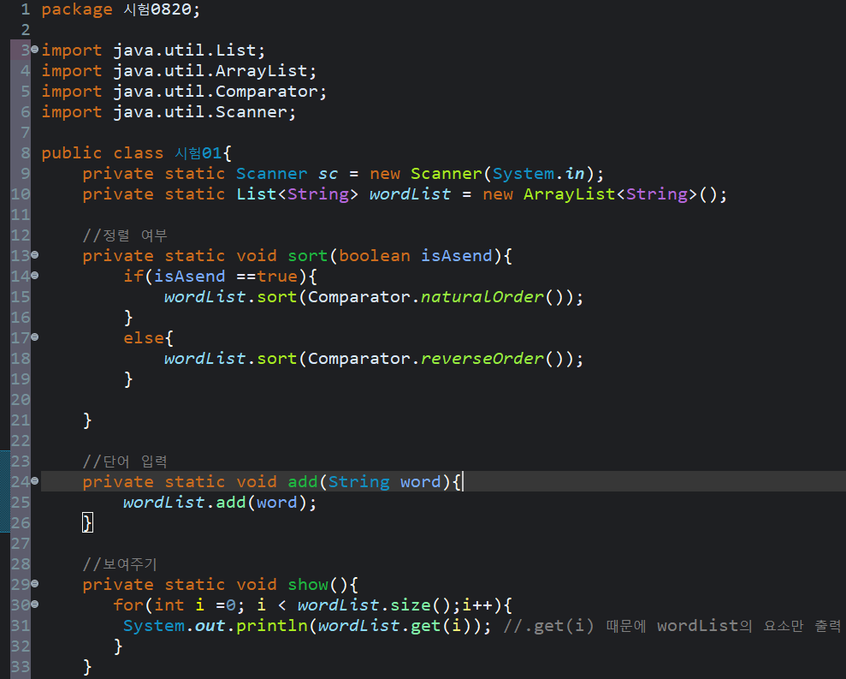
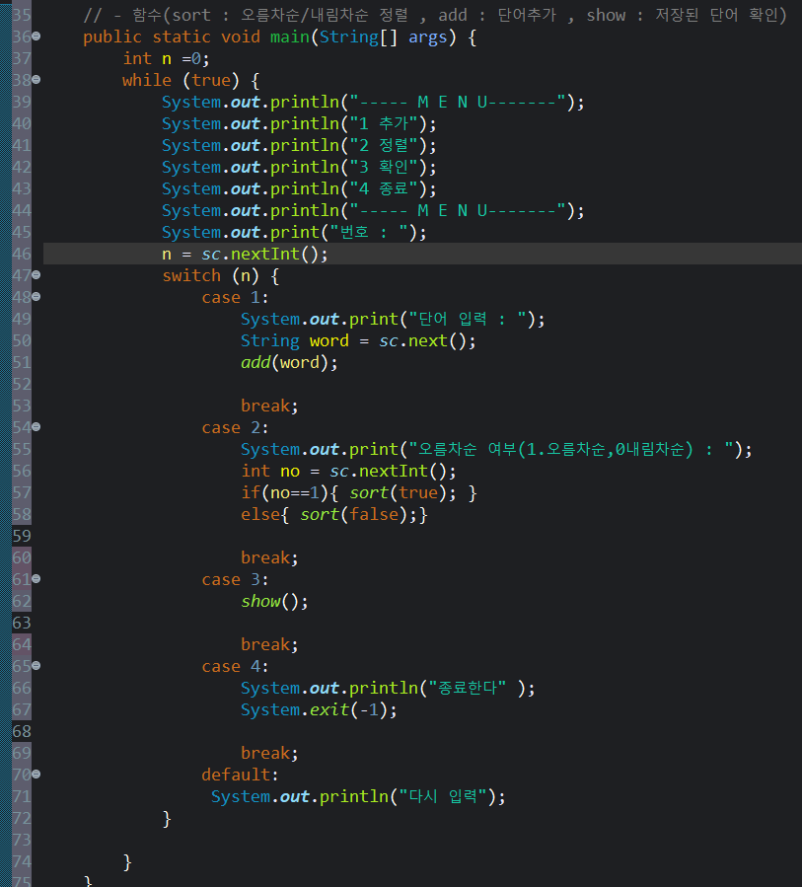
문제 1 전체 코드
목표를 설명하는 인포그래픽
속성 (sc = 키보드 값받기 , wordList : 단어 저장)
함수(sort : 오름차순/내림차순 정렬 , add : 단어추가 , show : 저장된 단어 확인)

Slide 5
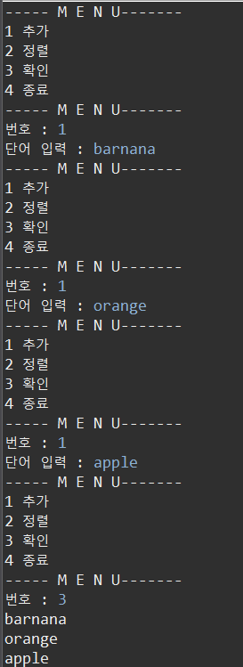
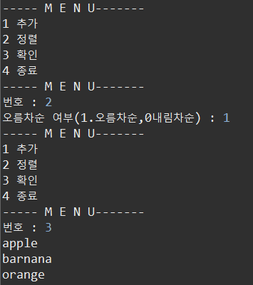
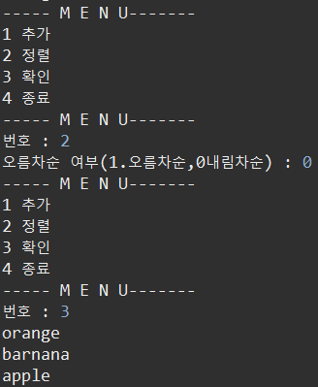
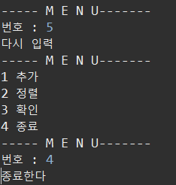
메뉴확인
결과 확인 (단어 추가 / 단어 확인)
오름차순 / 내림차순 확인
메뉴 종료

Slide 6
문제 2
02
문제 2
코드에 주석달기

Slide 7



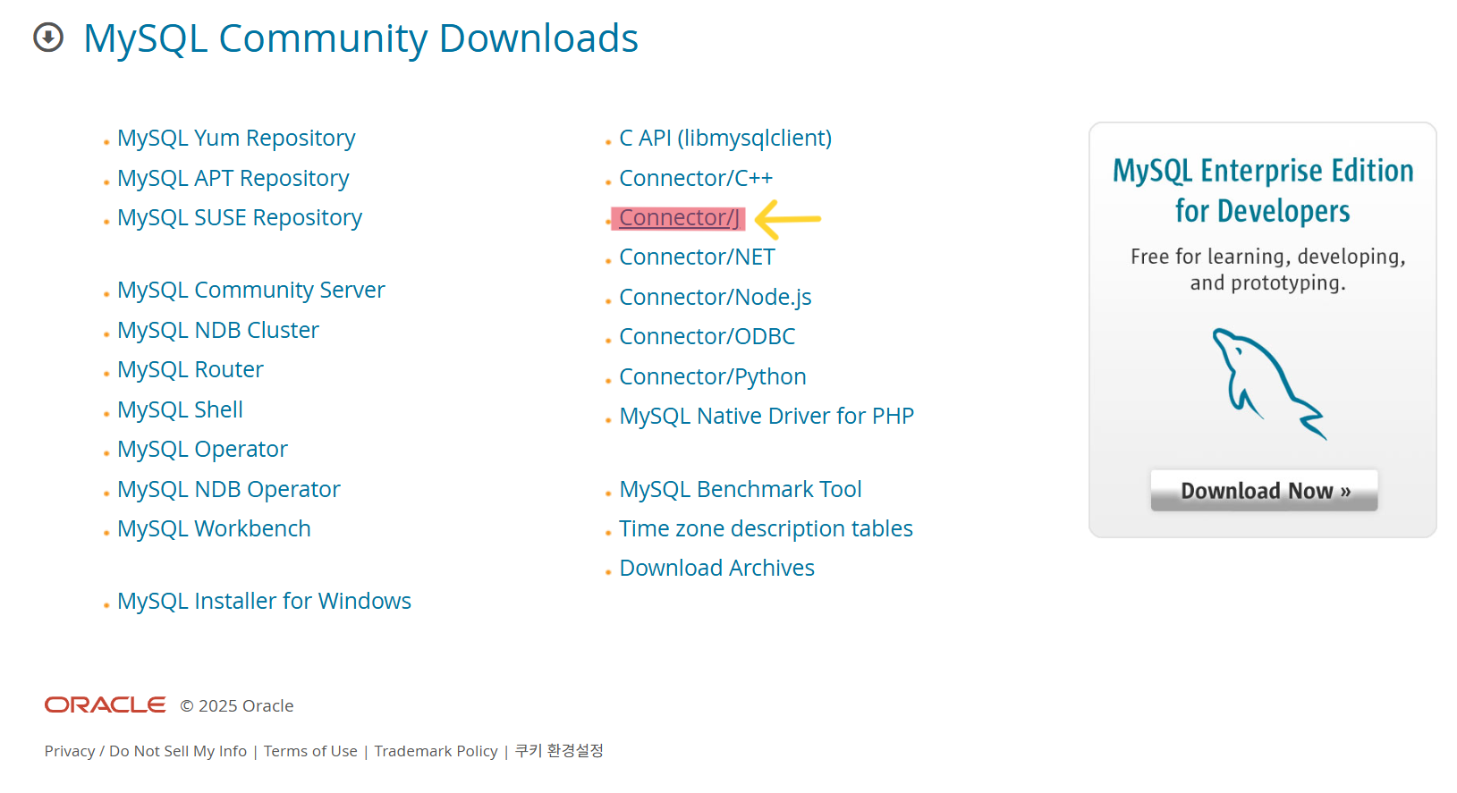
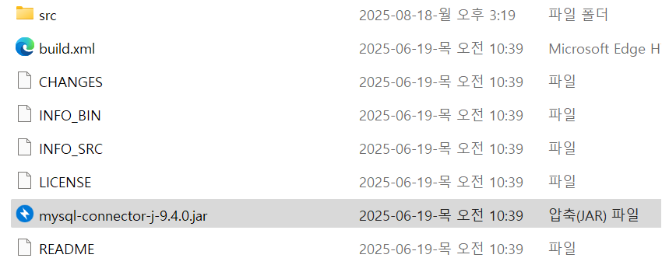
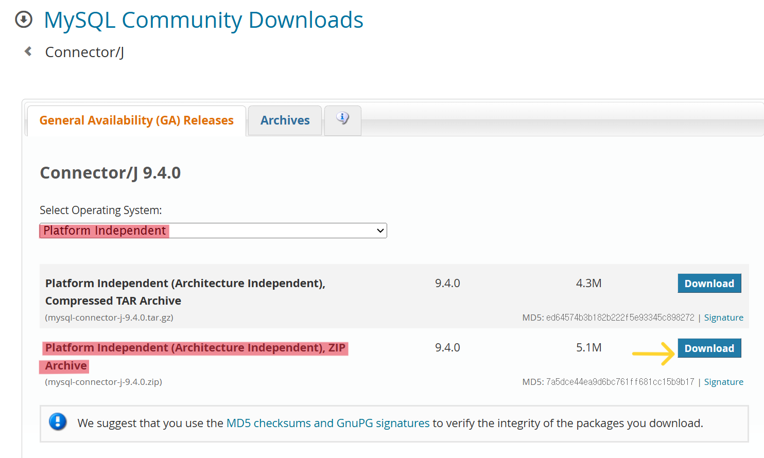
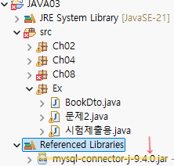
Connector/J 다운로드
Connector/J 생성
MySQL Community Downloads 에서 Connector/J 클릭
압축해제 한 Mysql-connector-j-9.4.0.jar파일을
Select Operating System 에서 Platform Independent 설정 후
Platform Independent (Architecture Independent), ZIP Archive 다운로드
드래그&드랍

Slide 8
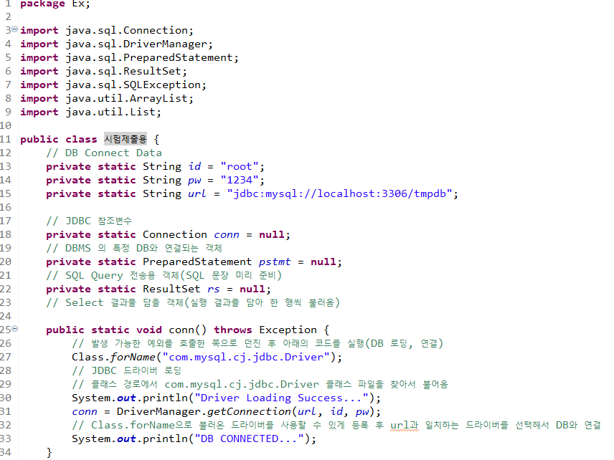
DB연결
DB연결
DB연결
jdbc를 이용하여 mysql DB에 연결
id = root
pw = 1234
url = jdbc:mysql://localhost:3306/tmpdb

Slide 9
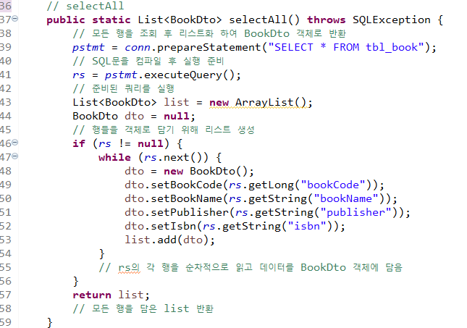
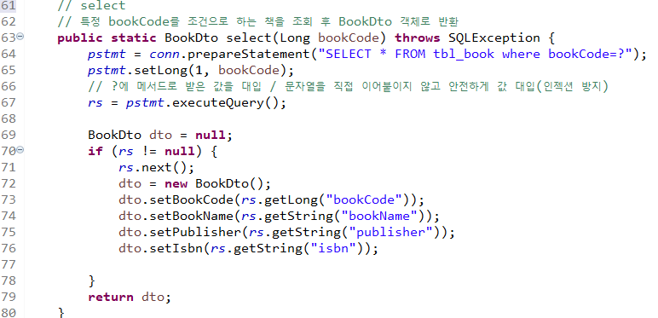
selectAll
select
selectAll
select

Slide 10
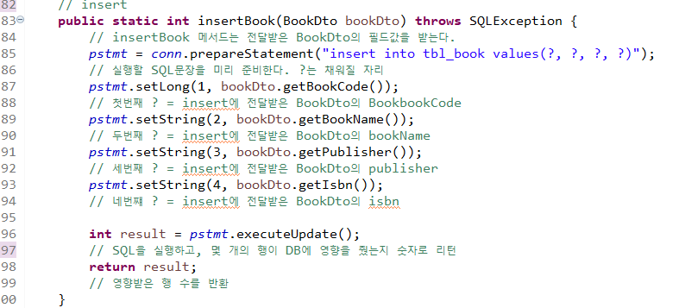
insert
insert
insert
insert into tbl_book values 이용하여 DB에 insert
int result = pstmt.executeUpdate();를 사용하여
SQL실행 및 몇 개의 행이 DB에 영향을 줬는지 숫자로 리턴
return result로 영향받은 행 수를 반환 및 확인

Slide 11
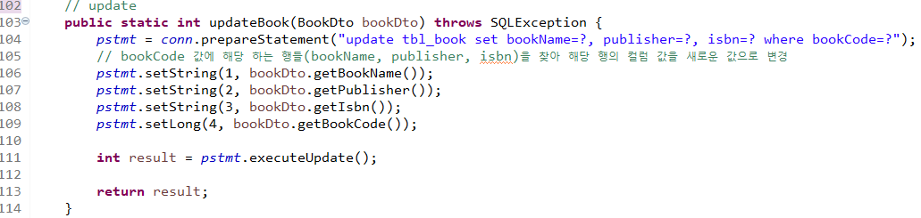
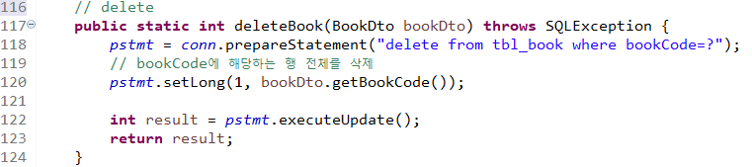
update
delete
update
delete
pstmt = conn.prepareStatement("update tbl_book set bookName=?, publisher=?, isbn=? where bookCode=?");
// bookCode 값에 해당 하는 행들(bookName, publisher, isbn)을 찾아 해당 행의 컬럼 값을 새로운 값으로 변경
pstmt = conn.prepareStatement("delete from tbl_book where bookCode=?");
// bookCode에 해당하는 행 전체를 삭제

Slide 12
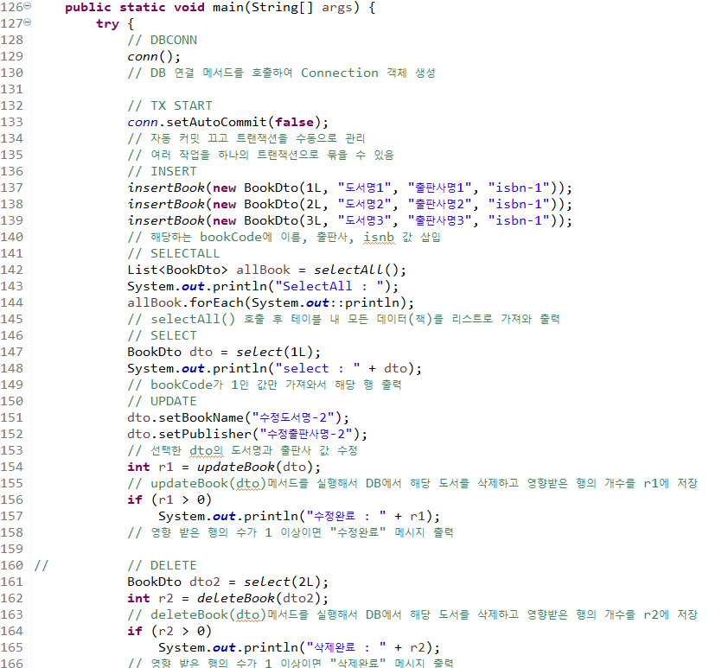
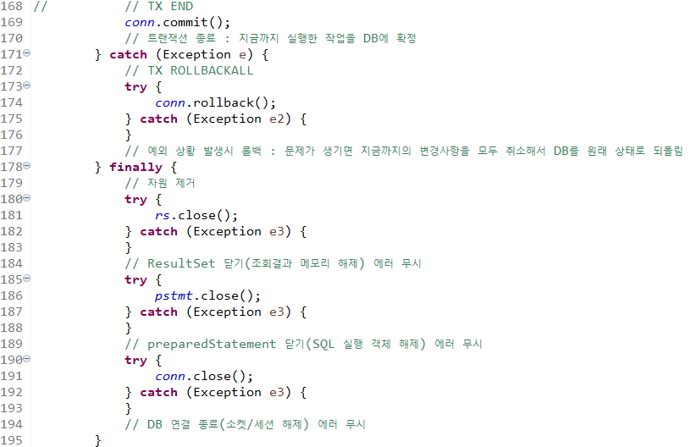
public static void main
TX START & INSERT & SELECTALL & SELECT & UPDATE & DELETE & TX END & TX ROLLBACKALL & 예외처리

Slide 13
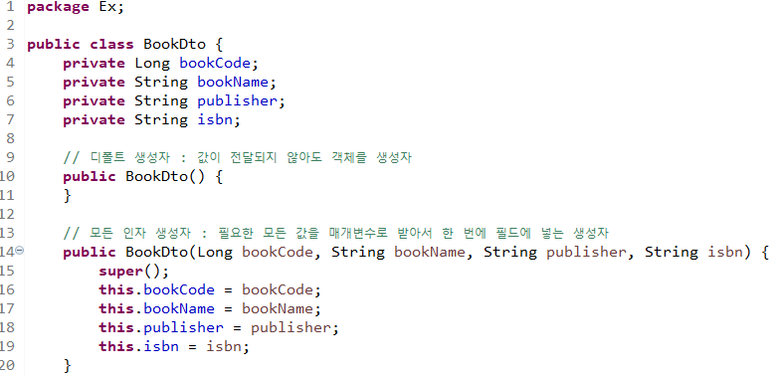
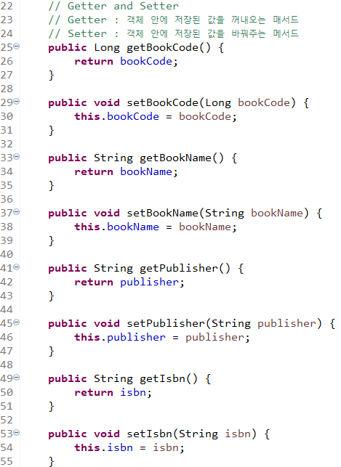
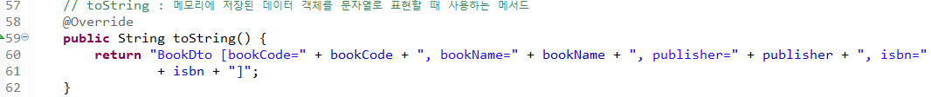
BookDto 클래스
1. BookDto 클래스
디폴트 생성
모든 인자 생성
2. Getter and Setter
Getter : 객체 안에 저장된 값을 꺼내오는 메서드
Setter : 객체 안에 저장된 값을 바꿔주는 메서드
3. toString
메모리에 저장된 데이터 객체를 문자열로 표현할 때 사용하는 메서드

Slide 14
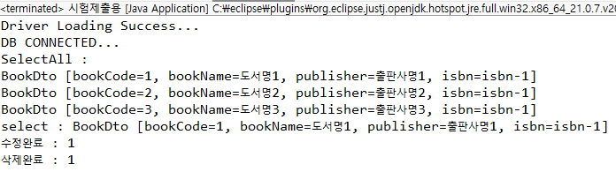
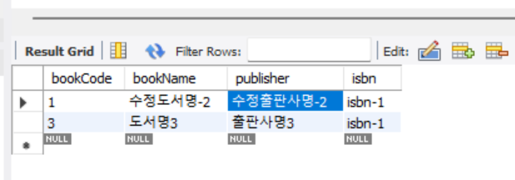
Eclipse 작업결과
MySQL 작업결과
Console log
MySQL 결과물

